Slide 1
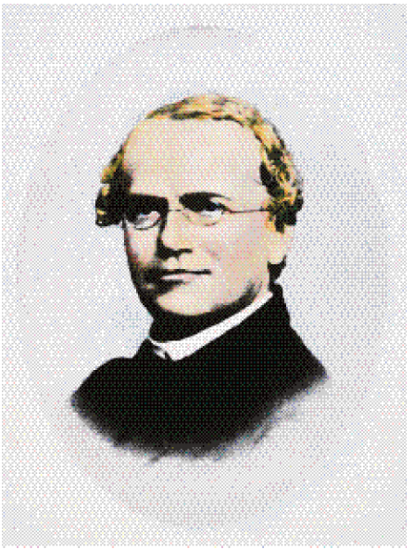
5. Μενδελική Κληρονομικότητα

Slide 2
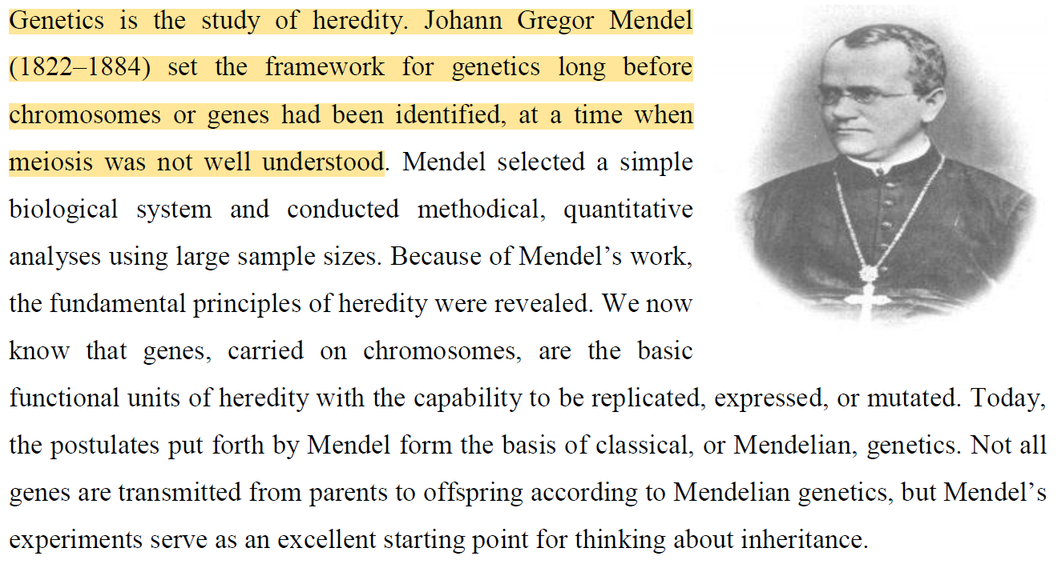

Slide 3
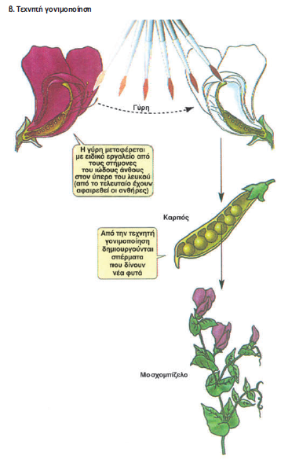
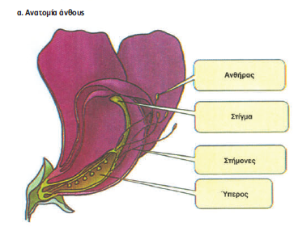
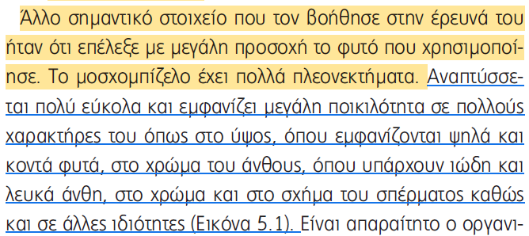
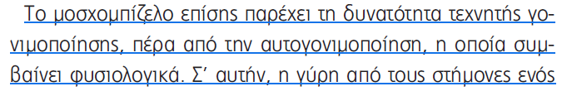
Αναπαραγωγή Pisus sativus

Slide 4
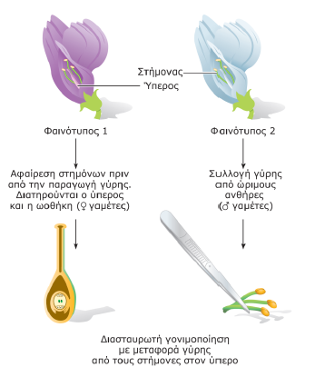

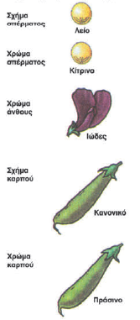
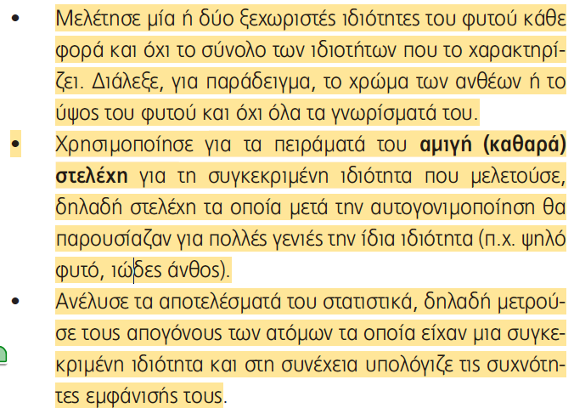
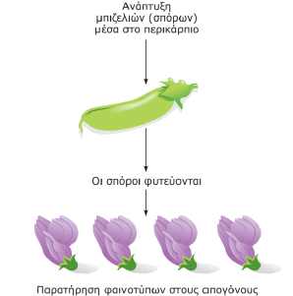
Mendel_ Pisus sativus (Μοσχομπίζελο)
Χαρακτηριστικά Μοσχομπίζελου

Slide 5
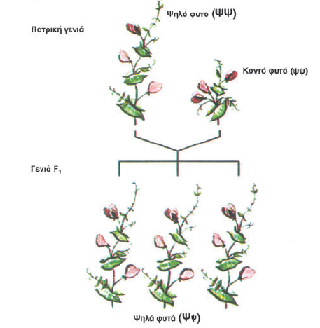
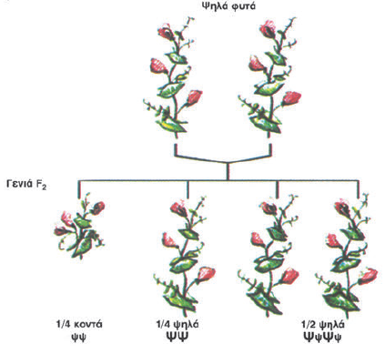
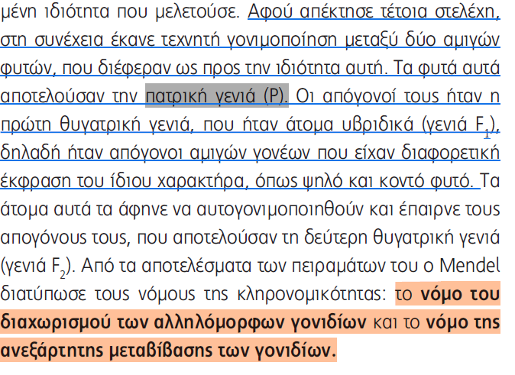
Πατρική (P) και θυγατρική γενιά (F1/F2)

Slide 6
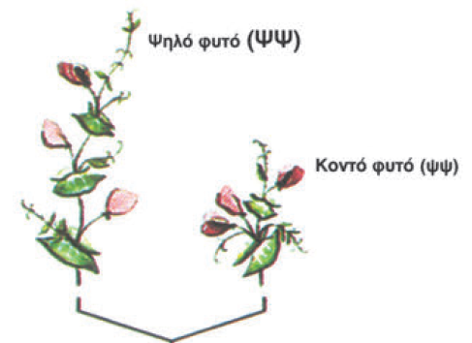
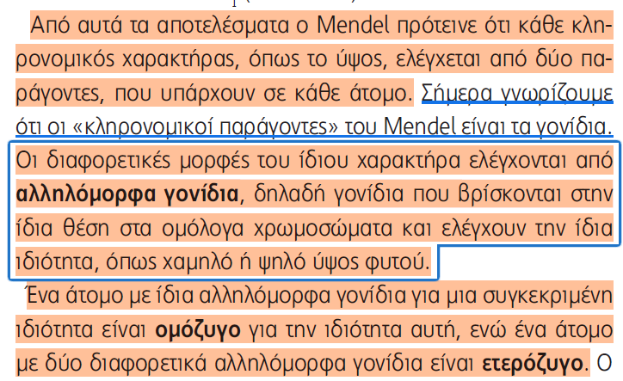
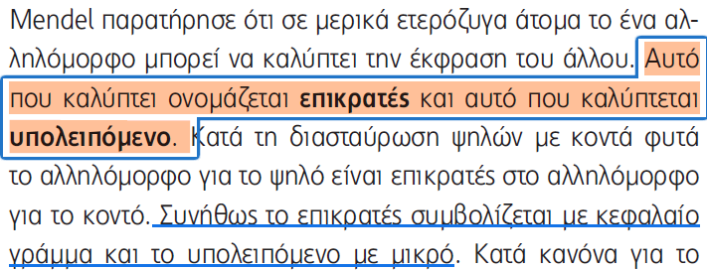
Πρώτος Νόμος του Μεντελ/ Νόμος διαχωρισμού των αλληλομόρφων γονιδίων_ Όροι

Slide 7
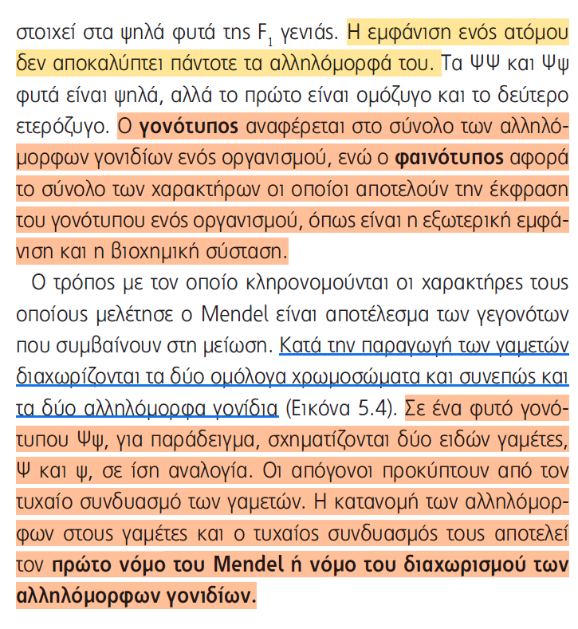
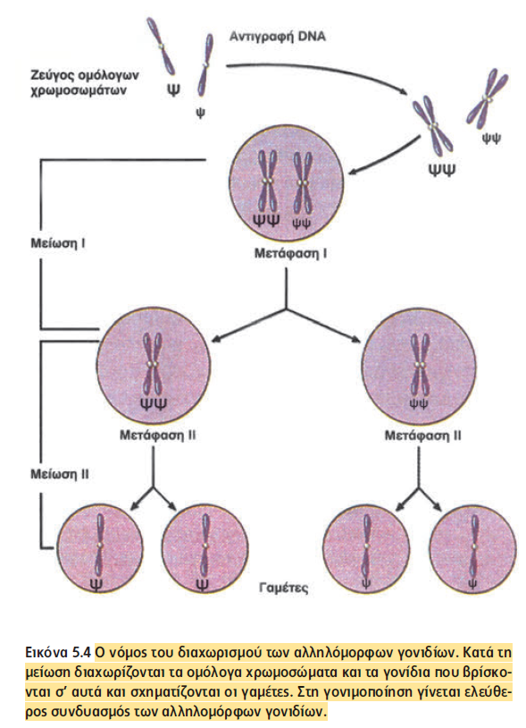
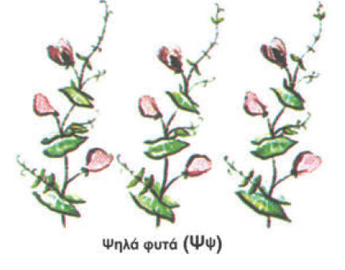
Πρώτος Νόμος του Μεντελ/ Νόμος διαχωρισμού των αλληλομόρφων γονιδίων

Slide 8
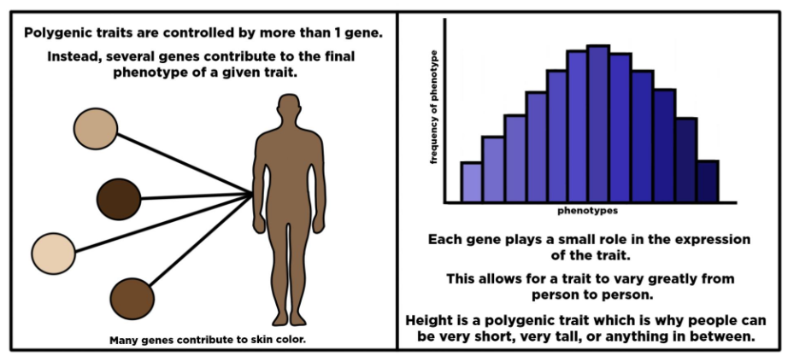
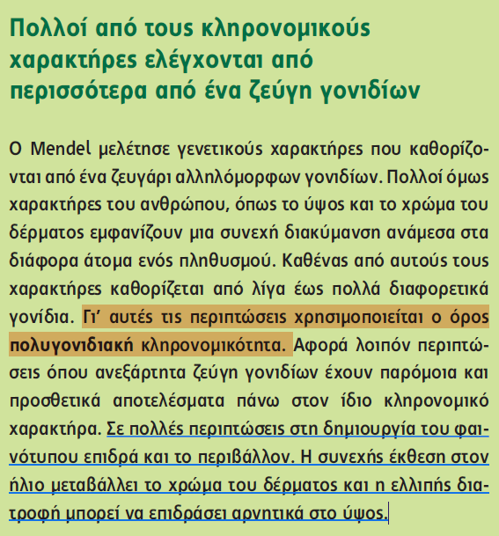
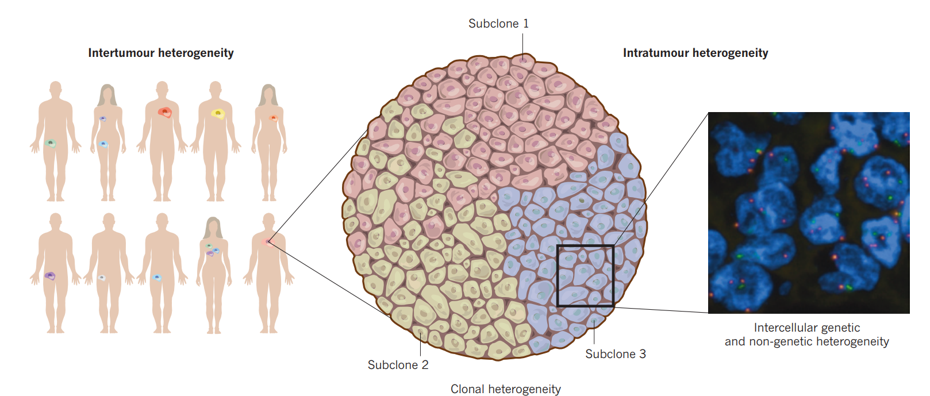
Πολυγονιδιακή Κληρονομικότητα
Φυσιολογικοί φαινότυποι
Καρκινικοί φαινότυποι

Slide 9
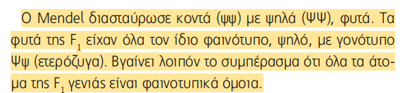
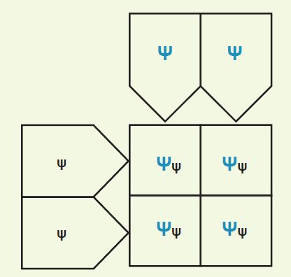
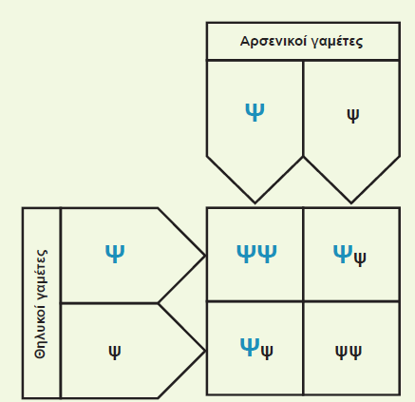
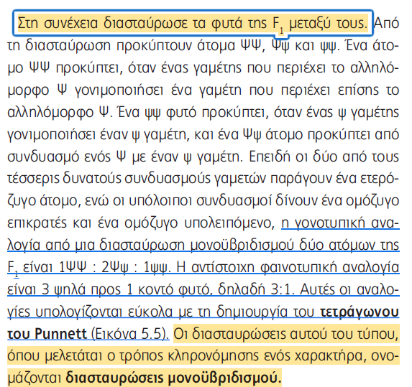
Διασταυρώσεις Μονοϋβριδισμού
1^{η} Διασταύρωση
2^{η} Διασταύρωση
P
F1

Slide 10
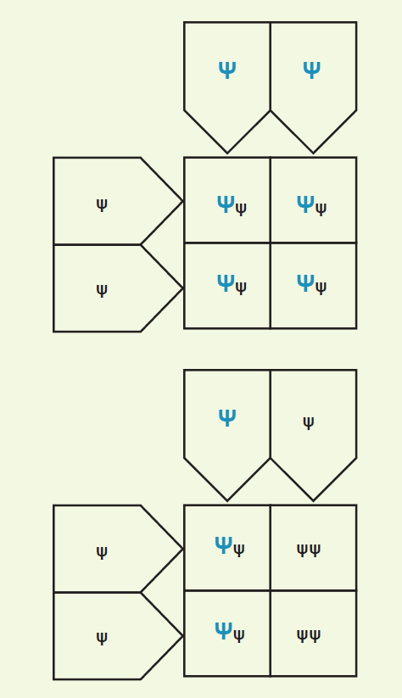
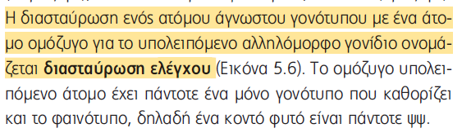
Διασταυρώσεις Ελέγχου

Slide 11
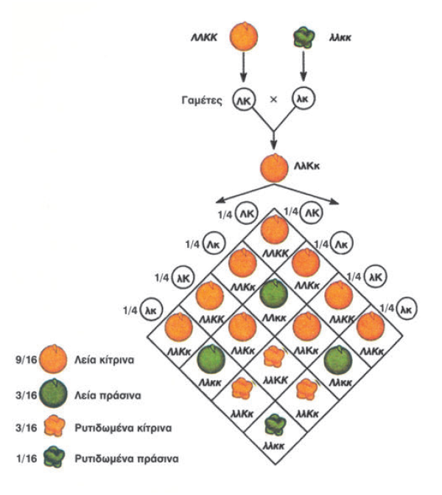
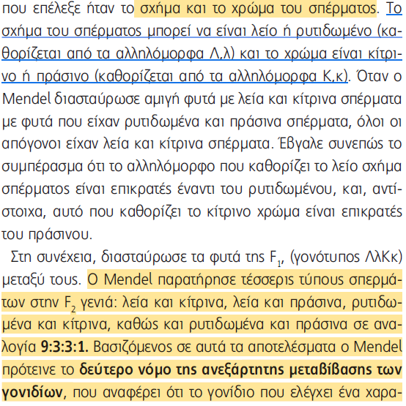
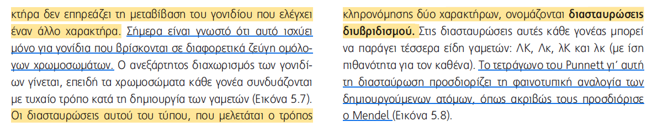
Δεύτερος Νόμος του Μέντελ: Νόμος της Ανεξάρτητης Μεταβίβασης Γονιδίων

Slide 12
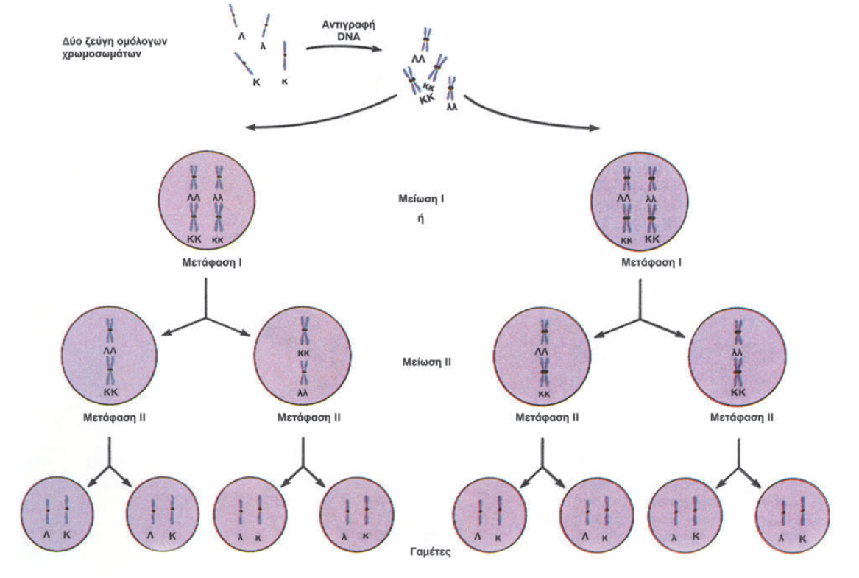
Δεύτερος Νόμος του Μέντελ. Η χρωμοσωμική βάση

Slide 13
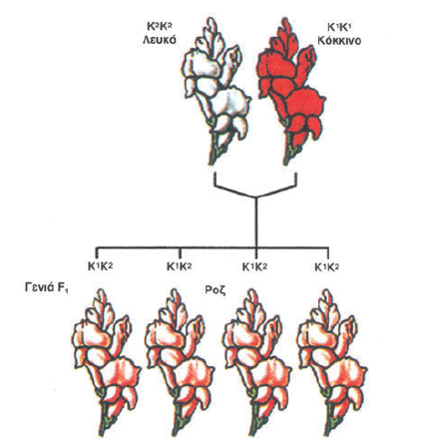
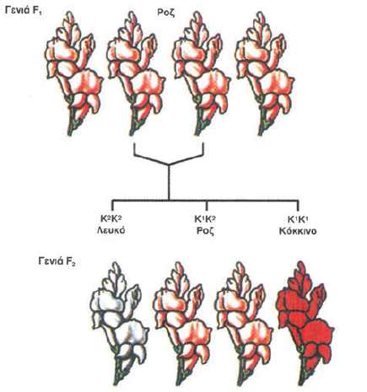
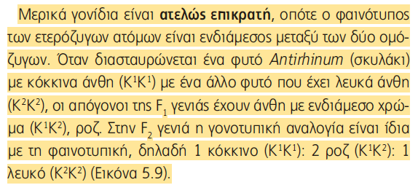
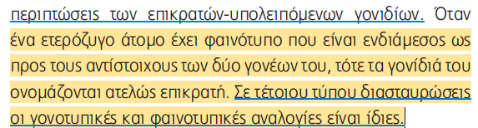
Ατελώς Επικρατή και Συνεπικρατή Γονίδια

Slide 14
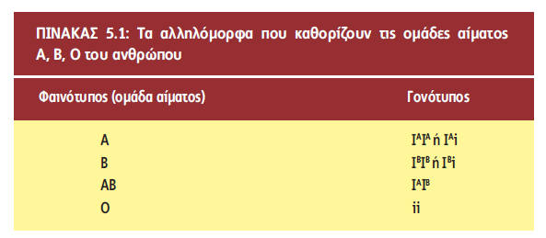
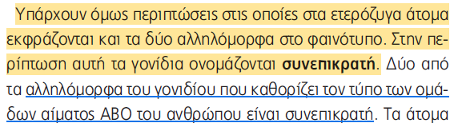
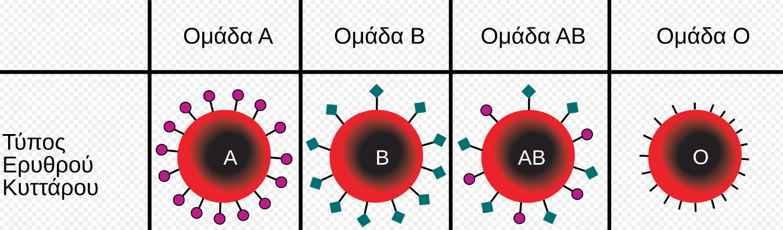
Ατελώς Επικρατή και Συνεπικρατή Γονίδια

Slide 15
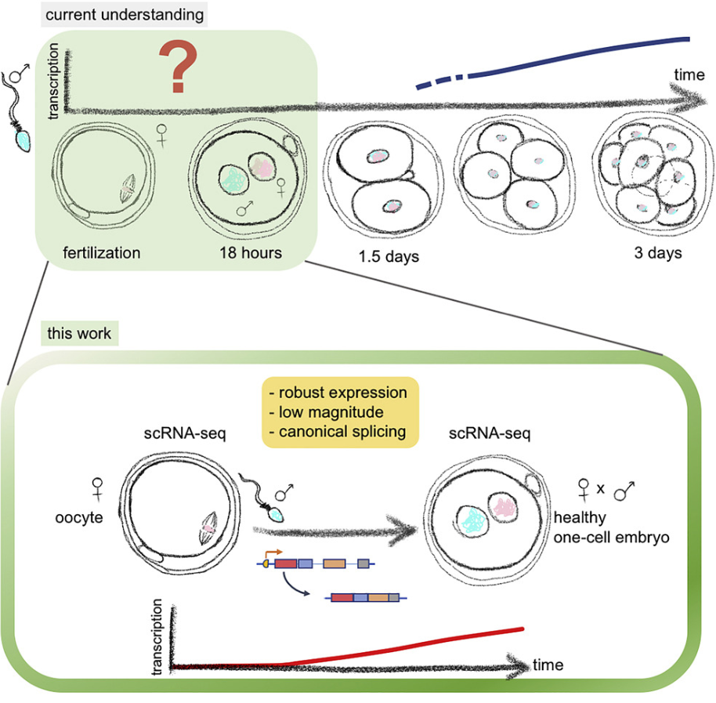
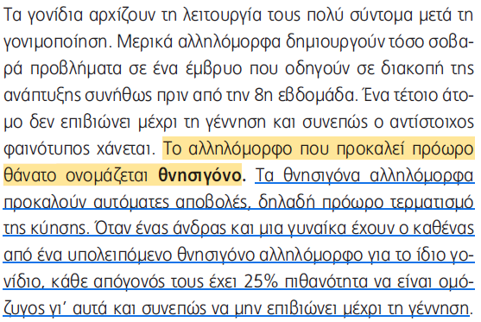
Θνησιγόνα Γονίδια
Maki Asami et al., Brief Report, 2022

Slide 16
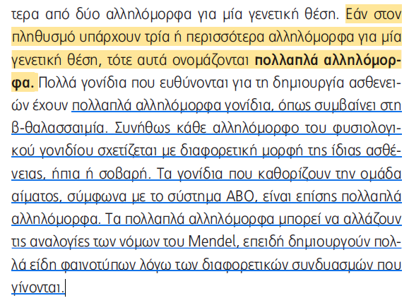
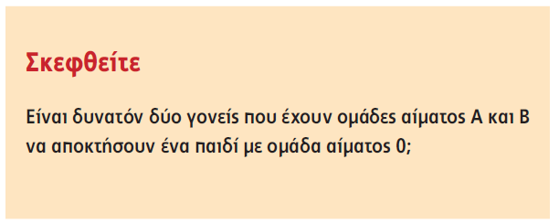
Πολλαπλά αλληλόμορφα
Πιο συγκεκριμένα τα γονίδια ΙΑ και ΙΒ προέκυψαν
έπειτα από μεταλλάξεις του γονιδίου ii. Η έρευνα έχει δείξει
Ότι υπάρχουν και άλλα αλληλόμορφα του γονιδίου ΙΑ
(ΙΑ1, ΙΑ2,...,ΙΑ5)!!

Slide 17
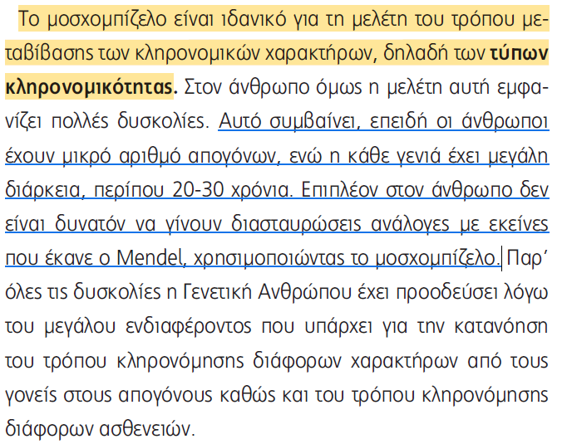
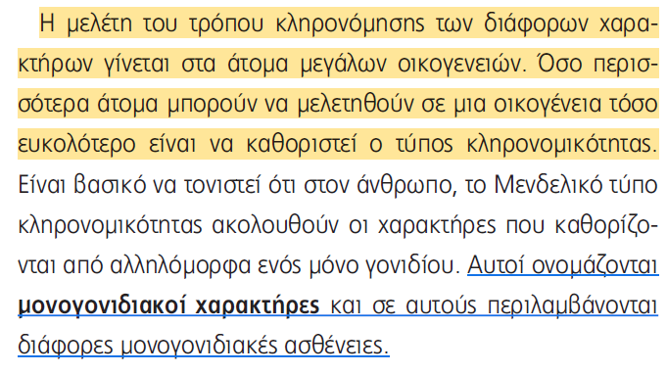
Μενδελική κληρονομικότητα στον άνθρωπο

Slide 18
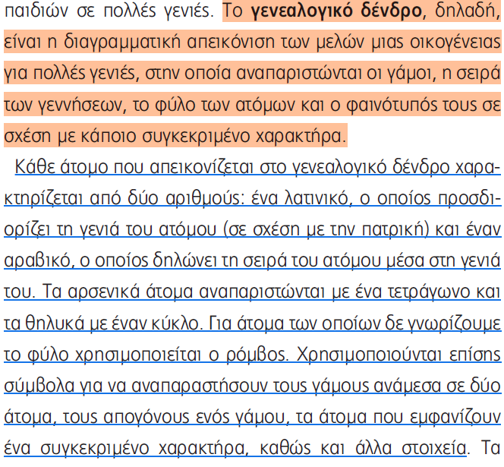
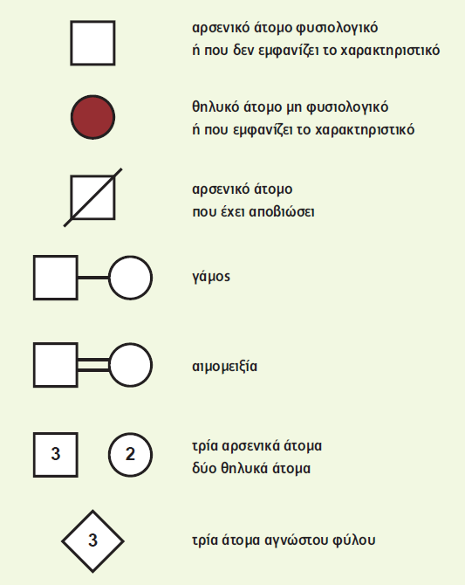
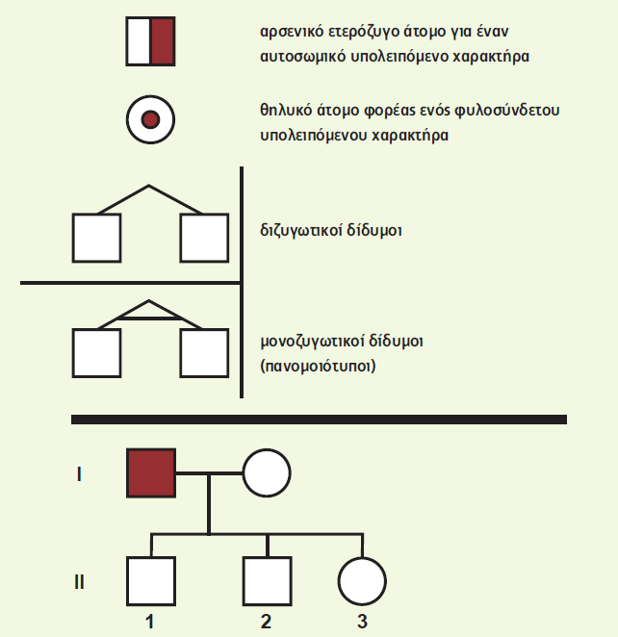
Γενεαλογικό δέντρο: Το σημαντικότερο εργαλείο για τη μελέτη της κληρονομικότητας στον άνθρωπο

Slide 19
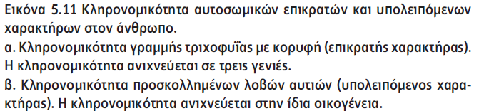
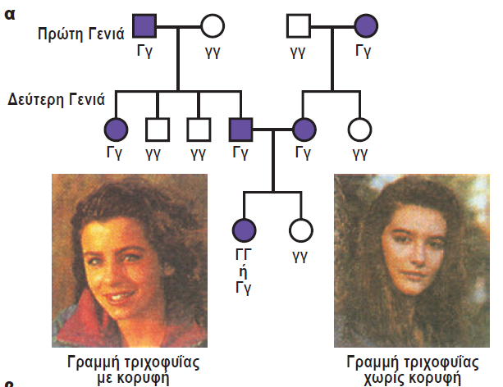


Παράδειγμα κληρονόμησης αυτοσωμικών χαρακτήρων
4 γαμέτες θα προκύψουν
που θα συνδυαστούν στους
δαφορετικούς απογόνους
4 γαμέτες θα προκύψουν
που θα συνδυαστούν στους
δαφορετικούς απογόνους
Ποια είναι η πιθανότητα να προκύψει απόγονος που να έχει γραμμή τριχοφυίας και προσκολλημένους λοβούς αυτιών??

Slide 20




Αυτοσωμική επικρατούσα κληρονομικότητα

Slide 21





Αυτοσωμική υπολειπόμενη κληρονομικότητα

Slide 22



Φυλοσύνδετη υπολειπόμενη κληρονομικότητα

Slide 23



Φυλοσύνδετη υπολειπόμενη κληρονομικότητα
Φορέας μια υπολειπόμενης φυλοσύνδετης ασθένειας

Slide 24
Εξτρα

Slide 25

Οικογενής Υπερχοληστερολαιμία
Η οικογενής υπερχοληστεροναιμία (FH) αποτελεί μια γενετική νόσο που κληρονομείται με αυτοσωμικό επικρατή τρόπο και είναι υπεύθυνη για τα αυξημένα επίπεδα LDL στο αίμα (>160mg/dL).
Οι περισσότεροι ασθενείς δεν γνωρίζουν ότι πάσχουν από τη γενετική αυτή νόσο.
Υπάρχουν δύο τύποι FH, η ετερόζυγη (που είναι και ο πιο κοινός τύπος) και η ομόζυγη που εμφανίζεται πιο σπάνια και τα συμπτώματα είναι πιο σοβαρά.
Η εμφάνιση της σχετίζεται με μεταλλάξεις πάνω στα γονίδια (APOB, LDLR, PCSK9, APOE) που είτε κωδικοποιούν τη πρωτείνη υποδοχέα της LDL είτε άλλες πρωτείνες που είναι υπεύθυνες για την απομάκρυνσή της από τη κυκλοφορία του αίματος.
Η έρευνα συνέχεια φέρενει στο φως νέα γονίδια και αντίστοιχες πρωτείνες που συμμετέχουν στο μονοπάτι της απορρόφησης της LDL. Ως εκ τούτου μπορεί καποιοι ασθενείς να βγουν αρνητικοί έπειτα από την εξέταση για FH επειδή το γονίδιο που έχει μεταλλαχθεί δεν έχει ακόμα ταυτοποιηθεί ερευνητικά

Slide 26




Ασθένειες με αυτοσωμική υποτελή κληρονομικότητα
Δρεπανοκυτταρική Ανεμία
Β Θαλασσαιμία/
Μεσογειακή Ανεμία
Κυστική Ίνωση
Romani L., et al., Nat Med. 2017
Η νόσος οφείλεται σε μετάλλαξη του γονιδίου που κωδικοποιεί τη β αλυσίδας της αιμοσφαιρίνης (β σφαιρίνη) (ΗΒΒ) και οδηγεί σε χαμηλή παραγωγή αιμοσφαιρίνης HbA.
Αναιμία & κούραση: Μειωμένη παραγωγή φυσιολογικής αιμοσφαιρίνης (ελαττωματική σύνθεση β-αλυσίδων) οδηγεί σε ανεπαρκή, δύσμορφα ερυθρά αιμοσφαίρια με μειωμένη ικανότητα μεταφοράς οξυγόνου. Προκαλεί χρόνια κόπωση, ωχρότητα, και καθυστέρηση ανάπτυξης/εφηβείας στα παιδιά.
Σκελετικές αλλοιώσεις: Ο μυελός των οστών διογκώνεται προσπαθώντας να αντισταθμίσει την αναιμία, προκαλώντας παραμορφώσεις στα οστά του προσώπου και του κρανίου, καθώς και αυξημένο κίνδυνο καταγμάτων. Υπερφόρτωση σιδήρου: Οι συχνές μεταγγίσεις αίματος (βασική θεραπεία) οδηγούν σε συσσώρευση σιδήρου, με βλάβες στην καρδιά, το ήπαρ και το ενδοκρινικό σύστημα αν δεν αντιμετωπιστεί με αποσιδήρωση.
Η νόσος οφείλεται σε μετάλλαξη του γονιδίου CFTR που κωδικοποιεί τη την αντίστοιχη πρωτείνη, υπεύθυνη για τη μεταφορά των ιόντων νερού και χλωρίου στα κύτταρα.
Παχύρρευστες εκκρίσεις: Εμφάνιση ιδαίτερα παχύρευστων εκκρίσεων σε διάφορα όργανα και αδένες του σώματος με αποτέλεσμα τη σταδιακή καταστροφή ζωτικών οργάνων. Η βλέννα αυτή κυρίως επιρρεαζει τους πνεύμονες και το πάγκρεας προκαλώντας χρόνιες πνευμονικές λοιμώξεις και παγκρεατική ανεπάρκεια, αντίστοιχα.
Η νόσος οφείλεται σε μετάλλαξη του γονιδίου που κωδικοποιεί τη β σφαιρίνη (ΗΒΒ). Σε χαμηλή συγκέντρωση οξυγώνου τα κύτταρα λαμβάνουν το χαρακτηριστικό σχήμα δρεπανιού.
Αναιμία & κούραση: Τα δρεπανοκύτταρα λύονται σε 10-20 ημέρες (αντί για φυσιολογική διάρκεια ζωής), μειώνοντας τα λειτουργικά ερυθρά και την παροχή οξυγόνου στους ιστούς. Προκαλεί επίσης καθυστέρηση ανάπτυξης/εφηβείας.
Πόνος: Στην κοιλιά, στήθος και αρθρώσεις, λόγω παρεμπόδισης της κυκλοφορίας του αίματος — η οποία προκαλεί επίσης προβλήματα όρασης.
Λοιμώξεις: Η δυσλειτουργία της σπλήνας αυξάνει τον κίνδυνο μολυσματικών ασθενειών.

